Slide 1

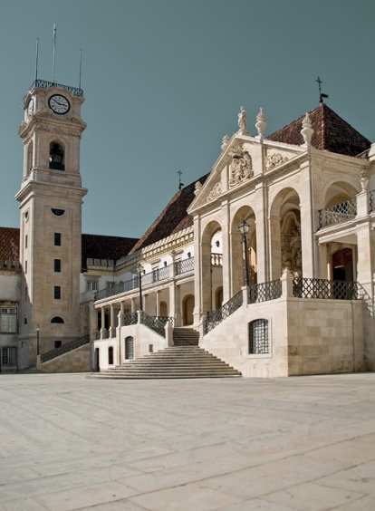
Coimbra, 24, 25 e 26 de outubro de 2018
Title: INSTRUÇÕES PARA APRESENTAÇÕES ORAIS NO 8º Congresso Luso Brasileiro para o Planeamento Urbano, Regional, Integrado e Sustentável (pluris2018)
R. A. R. Ramos, D. S. Rodrigues, L. C. L. Souza,

Slide 2

8º Congresso Luso Brasileiro para o Planeamento Urbano, Regional, Integrado e Sustentável (pluris 2018). Coimbra 24, 25 e 26 de outubro de 2018
Estas são as regras para apresentação oral nas sessões temáticas do 8º Congresso Luso Brasileiro para o Planeamento Urbano, Regional, Integrado e Sustentável – PLURIS 2018.
Cada sessão de 1,5h terá 5 trabalhos com 15min para efetuar a apresentação em cada. No final de cada sessão há tempo para um breve debate.
Sugere-se que se use pouco texto e se utilizem imagens e gráficos elucidativos.
Como regra, e para um tempo de exposição que não ultrapasse 15 minutos, o número de slides (lâminas) deve estar entre 15 e 20.
Este template é meramente indicativo, podendo os congressistas usar de alguma criatividade na composição dos slides. No entanto, o mesmo template contém os ‘logos’ e o tipo e tamanho de letra a utilizar.
O arquivo da apresentação deve ser salvo no Power Point em formato “.pptx” ou convertido para o formato “.pdf”.
O arquivo deve ser entregue na sala da sessão temática em que ocorrerá a apresentação 30 minutos antes do início da referida sessão.

Slide 3
8º Congresso Luso Brasileiro para o Planeamento Urbano, Regional, Integrado e Sustentável (pluris 2018). Coimbra 24, 25 e 26 de outubro de 2018
These are the rules for oral presentation at the thematic sessions of the 8th Luso-Brazilian Congress for Urban, Regional, Integrated and Sustainable Planning - PLURIS 2018.
Each session of 1.5h will have 5 works with 15min to make the presentation in each. At the end of each session there is time for a brief discussion.
It is suggested that little text should be used and pictures and graphics should be used.
As a rule, and for an exposure time not to exceed 15 minutes, the number of slides (slides) should be between 15 and 20.
This template is purely indicative, and the congressmen can use some creativity in the composition of the slides. However, the same template contains the 'logos' and the type and font size to use.
The presentation file must be saved in Power Point in ".pptx" format or converted to ".pdf" format.
The file must be delivered in the room of the thematic session where the presentation will take place 30 minutes before the beginning of the session.

Slide 4
8º Congresso Luso Brasileiro para o Planeamento Urbano, Regional, Integrado e Sustentável (pluris 2018). Coimbra 24, 25 e 26 de outubro de 2018
Estas son las reglas para presentación oral en las sesiones temáticas del 8º Congreso Luso Brasileño para la Planificación Urbana, Regional, Integrada y Sostenible - PLURIS 2018.
Cada sesión de 1,5h tendrá 5 trabajos con 15 minutos para efectuar la presentación en cada uno. Al final de cada sesión hay tiempo para un breve debate.
Se sugiere que se utilice poco texto y se utilicen imágenes y gráficos elucidantes.
Como regla, y para un tiempo de exposición que no exceda de 15 minutos, el número de diapositivas debe estar entre 15 y 20.
Esta plantilla es meramente indicativa, pudiendo los congresistas usar de alguna creatividad en la composición de las diapositivas. Sin embargo, la misma plantilla contiene los 'logos' y el tipo y el tamaño de letra a utilizar.
El archivo de la presentación debe guardarse en el Power Point en formato ".pptx" o convertido al formato ".pdf".
El archivo se debe entregar en la sala de sesión temática en la que se producirá la presentación 30 minutos antes del inicio de sesión.

